Slide 1
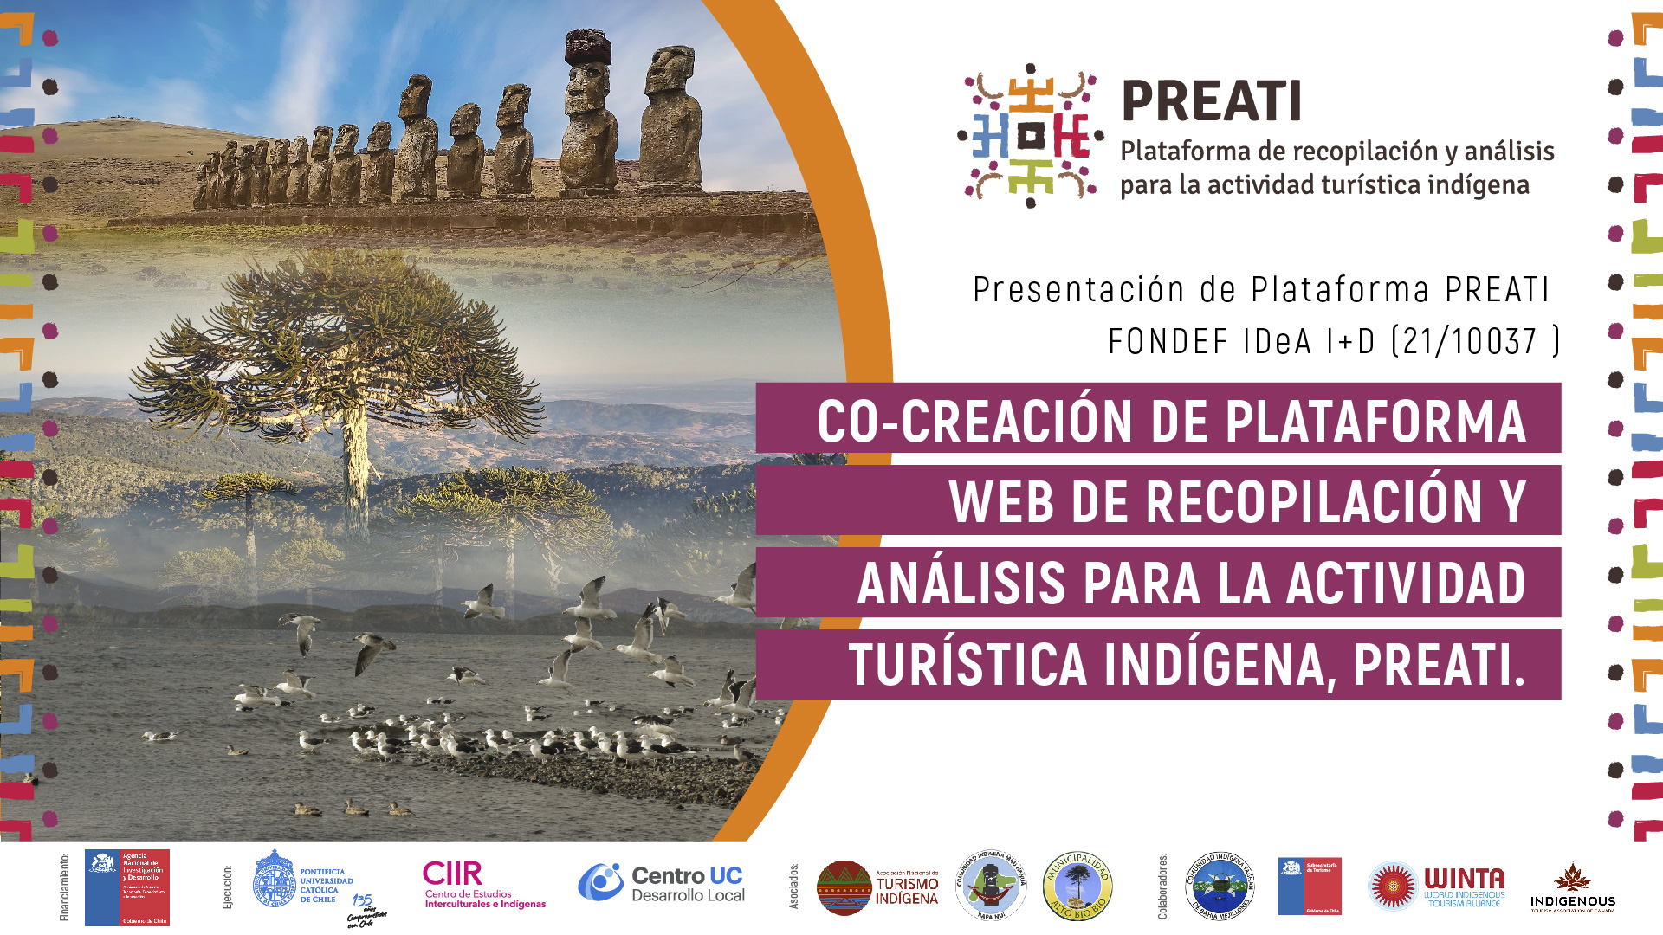

Slide 2

PRESENTACIÓN BORRADOR
RESULTADOS ENCUESTA
EMPRENDEDOR/A-EMPRESARIO/A
REUNIÓN INTERNA SOCIOS Y COLABORADORES
11 y 18 DE ABRIL DE 2024

Slide 3
Introducción
Aplicación de encuesta entre noviembre y diciembre de 2023 en el marco del desarrollo del proyecto.
Como proyecto piloto, esta aplicación permite:
Ver el potencial del instrumento
Analizar posibilidades de mejoras
Analizar sus resultados
Revisar la aplicabilidad de la producción de los resultados en forma automatizada: detectar errores y analizar viabilidad de soluciones
Iniciar el Nuevo periodo de aplicación 2024

Slide 4
Metodología
Tenemos dos fuentes de información de los resultados:
Los resultados que se generan en forma automatizada en PREATI
A partir de la extracción de base de datos, un análisis de resultados
Esto permite revisar los errores y ver las soluciones en ambos casos. Principales detectados en automatización:
N de respuestas y cálculo de porcentajes
Orden de respuestas (orden lógico y necesidad de dividir algunas respuestas)
Como se señaló desde el comienzo, la base de datos generadas por las encuestas debe revisarse siempre que se aplique

Slide 5
Pasos a seguir e importancia de esta reunión
Revisar los resultados arrojados en la encuesta de emprendedores/as-empresarios/as
Analizar los resultados e identificar los datos que deben difundirse y los que no (por diversos motivos: resguardo de identidad, no significativos, filtros que no debieran activarse, etc).
Analizar la cobertura de respuesta (N:78) y proponer formas de ampliar la muestra
Lanzamiento Encuesta 2024 (fechas de apertura)
Analizar la aplicación de encuesta del turista

Slide 6
Tasa de respuesta

Slide 7
Caracterización del emprendimiento o empresas de turismo
En este apartado se caracteriza a emprendedoras(es) y empresarios(a)s turísticos indígenas. También se presentan las características de sus respectivos emprendimientos o empresas turísticas.

Slide 8
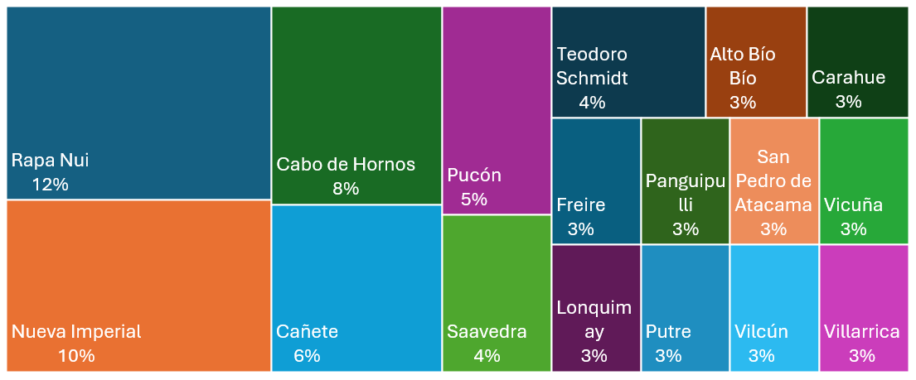
Comuna donde se ubica

Slide 9
Pertenencia a un pueblo indígena

Slide 10
Género

Slide 11
Edad promedio en años

Slide 12
Nivel educacional

Slide 13
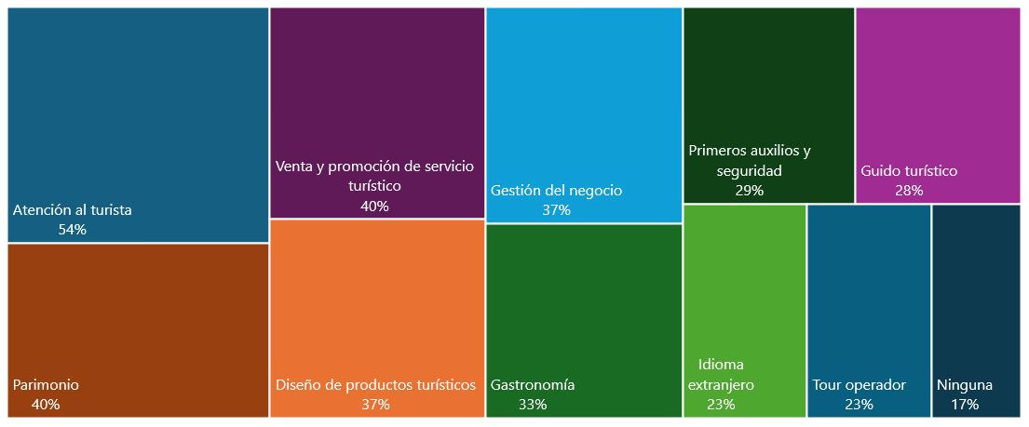
Capacitaciones recibidas (opción múltiple)

Slide 14
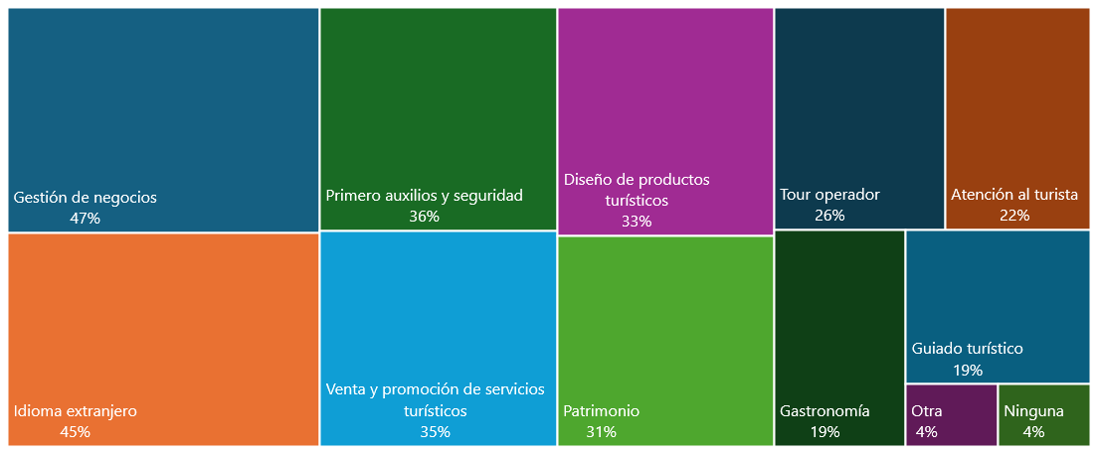
Capacitaciones requeridas (opción múltiple)

Slide 15
Cruce de capacitaciones requeridas vs recibidas (%)

Slide 16
Inicio de la actividad turística

Slide 17
Ubicación urbana y rural

Slide 18
Idioma en que se ofrece la actividad turística (opción múltiple)

Slide 19
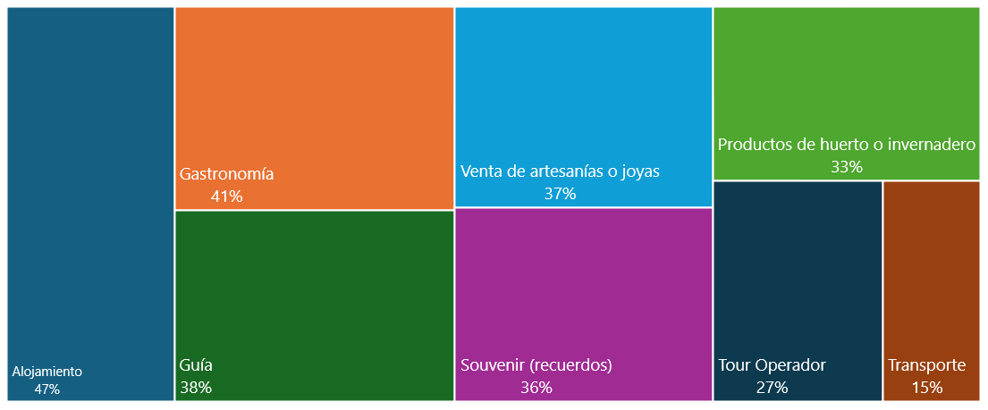
Oferta de productos y/o servicios turísticos

Slide 20
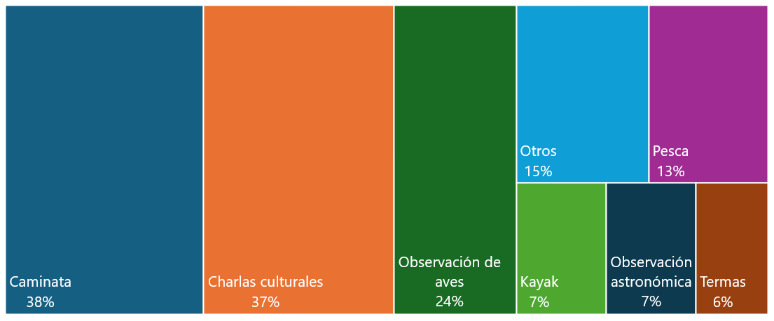
¿Qué servicios de actividad recreativa ofrece su emprendimiento o empresa turística?

Slide 21
Actividad turística como actividad principal

Slide 22
Procedencia de trabajadores en la actividad turística

Slide 23
Temporada de funcionamiento de actividad turística (revisar el N)

Slide 24
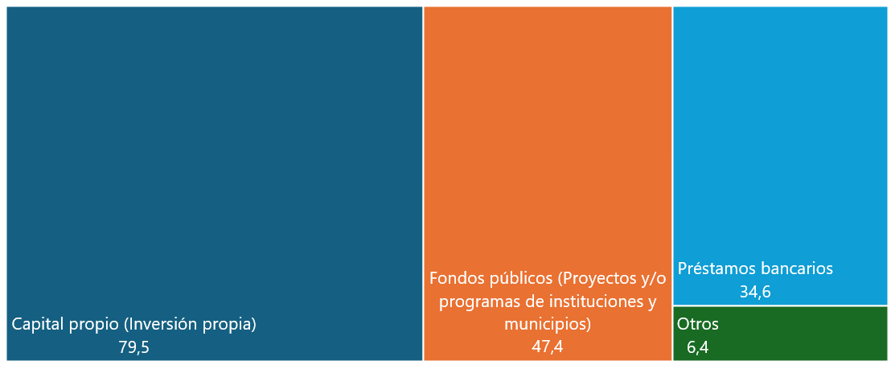
Financiamiento de la actividad turística (respuestas múltiples)

Slide 25
Nivel de formalización

Slide 26
Tipo de sociedad comercial

Slide 27
Año de inicio ante el SII

Slide 28
Propiedad del lugar donde realiza la actividad turística

Slide 29
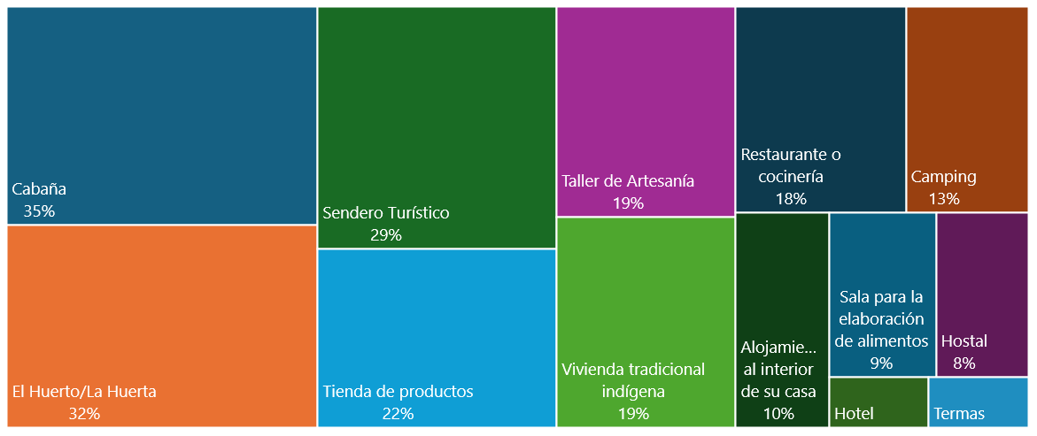
Infraestructura: Tipos de instalaciones turísticas

Slide 30
Redes y cooperación vinculadas a actividad turística Pertenencia a una Organización Indígena

Slide 31
Redes y cooperación vinculadas a actividad turística Compra regularmente insumos y materias primas a otras personas de la comunidad para ofrecer a los turistas

Slide 32
Redes y cooperación vinculadas a actividad turística El emprendimiento se vincula con otros actores presentes en el territorio pudiendo desarrollar actividades en conjunto (ej: redes turísticas locales)

Slide 33
Indicador económico: Oferta y Demanda Turística
Este indicador analiza la relación entre la demanda de productos y/o servicios turísticos indígenas que buscan los turistas y la oferta disponible que tienen los emprendedores o empresas indígenas. Además, pretende medir algunos efectos de esta relación oferta-demanda como es la generación de ingresos económicos y la creación de oportunidades laborales en los territorios indígenas.

Slide 34
Temporada de funcionamiento de actividad turística

Slide 35
Empleos generados por el turismo indígena Número de Trabajadores promedio en temporada alta (%)

Slide 36
Empleos generados por el turismo indígena Número de Trabajadores promedio en temporada baja (%)

Slide 37
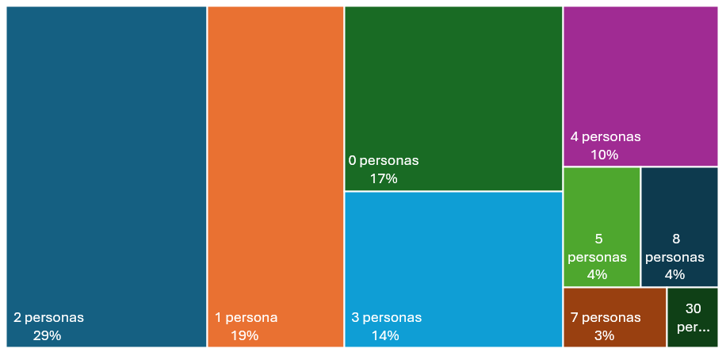
FALTA: ¿Cuántos/as trabajadores/as de su emprendimiento o empresa turística son de su familia o de la comunidad? (En caso de ninguno elegir 0)
¿Cuántos/as trabajadores/as de su emprendimiento o empresa turística son de su familia o de la comunidad? El porcentaje corresponde al número de personas que contestó la cantidad

Slide 38
Redes y cooperación vinculadas a actividad turística Vinculación con empresas externas (no del territorio)

Slide 39
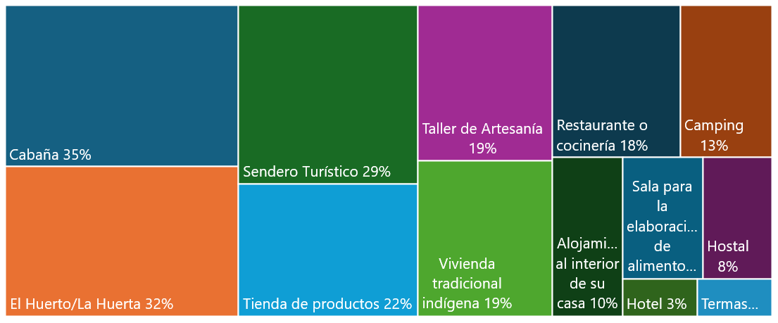
INFRAESTRUCTURA: TIPOS DE INSTALACIONES TURISTICAS

Slide 40
Servicios especiales para los visitantes ¿Su actividad contempla adaptabilidad a personas con discapacidad?

Slide 41
Servicios especiales para los visitantes ¿Su actividad contempla adaptabilidad de la comida? No aplica (no ofrecen alimentación)

Slide 42
Servicios especiales para los visitantes ¿en el emprendimiento o empresa turística se admiten mascotas?

Slide 43
Comunicación: acceso a internet

Slide 44
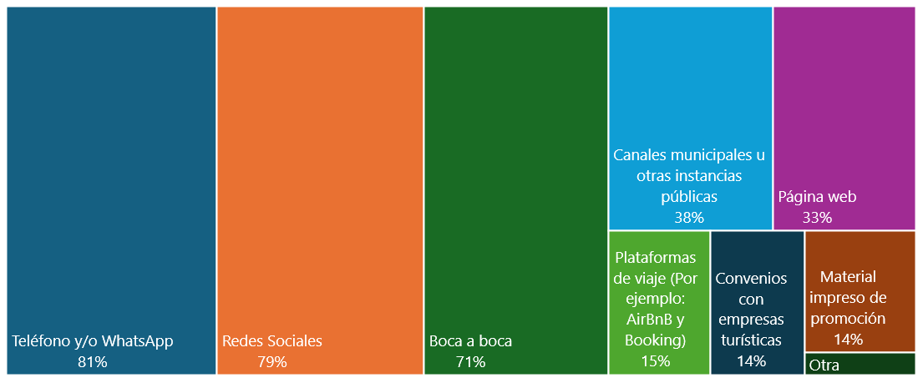
Medios para la comunicación y comercialización de la oferta (opciones múltiples)

Slide 45
Trámites de formalización

Slide 46
Motivos de no formalización

Slide 47
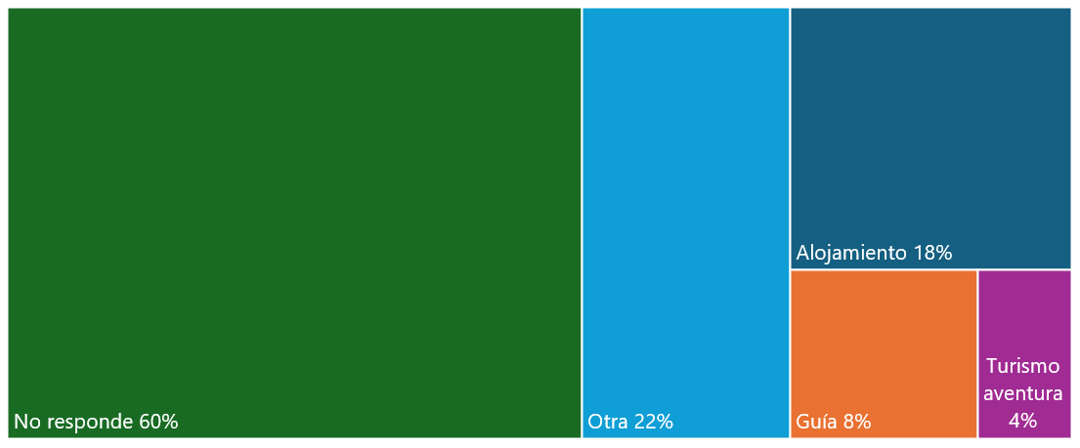
Certificación SERNATUR

Slide 48
Tipo de sociedad comercial

Slide 49
¿Es el turismo su actividad principal?

Slide 50
Fuentes de otros ingresos económicos

Slide 51
Financiamiento de la actividad turística (respuestas múltiples)

Slide 52
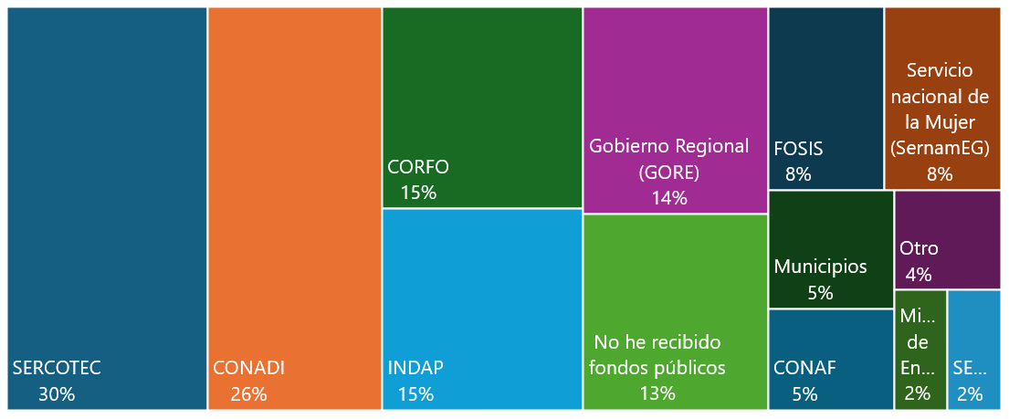
Fuentes de Financiamiento Público (respuestas múltiples)

Slide 53
Número de turistas atendidos en el último año

Slide 54
Gasto diario turista (En %)

Slide 55
INDICADOR SOCIO CULTURAL: IDENTIDAD Y PERTINENCIA LOCAL
Lo que hace distinto al turismo indígena del turismo en general, es la cultura de cada pueblo originario que le otorga identidad a su actividad turística y a los productos y/o servicios turísticos que ofrece. El objetivo de este indicador es identificar la existencia de elementos culturales indígenas aplicados en el diseño de la oferta turística y en la utilización de protocolos que promuevan y preserven la cultura, en el contexto de la operación de los negocios turísticos indígenas.

Slide 56
Prácticas que promueven la identidad cultural local ¿el emprendimiento o empresa turística desarrolla y/o vende artesanía y/o manifestaciones artísticas con identidad local?

Slide 57
Prácticas que promueven la identidad cultural local En su territorio existen señaléticas y demarcaciones para proteger el patrimonio arqueológico, cultural y/o de sitios sagrados del territorio

Slide 58
Prácticas que promueven la identidad cultural local Entrega de Información sobre el territorio y el pueblo indígena

Slide 59
Oferta de actividades turísticas vinculadas a labores diarias de las familias indígenas
Falta gráfico

Slide 60
Normas de comportamiento para visitantes y socios comerciales Emprendimiento informa sobre normas de comportamiento que debe seguir el turista en los sitios de visita

Slide 61
Normas de comportamiento para visitantes y socios comerciales El emprendimiento informa sobre normas de comportamiento para otros servicios externos que operan en el territorio (agencias de turismo, otros)

Slide 62
Sello de turismo indígena (ELIMINAR)

Slide 63
Ambientales: cuidado y manejo de recursos
En el turismo indígena existe una relación de reciprocidad con la naturaleza, donde el comportamiento humano puede afectar el medioambiente y a su vez, los cambios naturales pueden impulsar o retrasar el desarrollo turístico. Conocer el comportamiento de la relación descrita es un objetivo de este indicador donde se indaga, por ejemplo, por la disponibilidad de agua y sus formas de acceso, la eficiencia energética y el manejo de residuos.

Slide 64
Propiedad del lugar donde realiza la actividad turística

Slide 65
Métodos de tratamientos de residuos utilizados en el turismo indígena

Slide 66
Eficiencia energética en el turismo indígena

Slide 67
Prácticas de protección y/o regeneración natural en espacios turísticos Su emprendimiento cuenta con prácticas de recuperación ambiental

Slide 68
Prácticas de protección y/o regeneración natural en espacios turísticos Turismo ha afectado la conservación del patrimonio (en términos amplios)

Slide 69
Prácticas de protección y/o regeneración natural en espacios turísticos Su emprendimiento a definido un número máximo de turistas para atender simultáneamente (n° máximo diario)

Slide 70
Disponibilidad de agua durante el año

Slide 71
Procedencia de agua (Está malo)

Slide 72
Indicador Emergencias: eventos de crisis en el territorio
Este indicador pretende identificar las situaciones de crisis y emergencias, ya sean de origen humano o natural, que afectan los territorios donde se desarrollan experiencias de turismo indígena con el fin de visibilizar cuánto afectan la actividad turística y el desarrollo de los emprendimientos y empresas de turismo indígena

Slide 73
Crisis en los últimos dos años

Slide 74
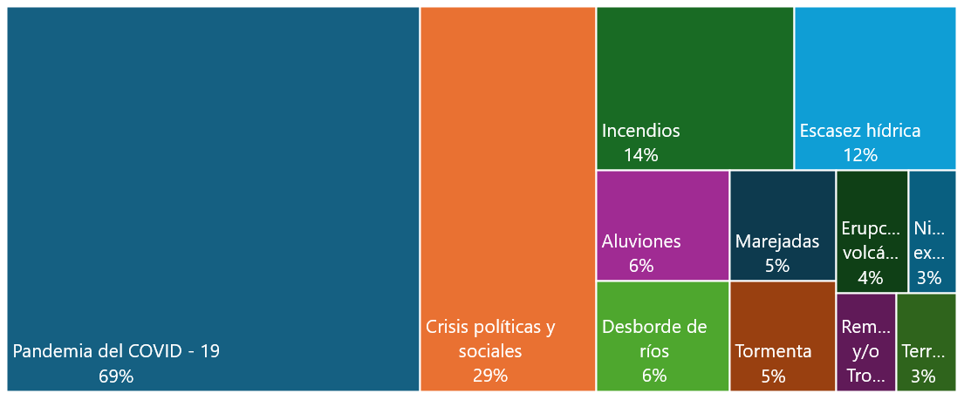
EVENTO QUE CAUSÓ LA CRISIS

Slide 75
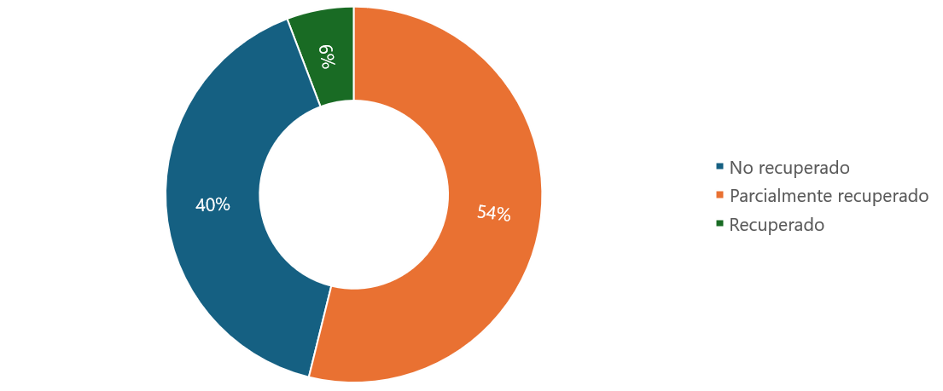
Recuperación del emprendimiento tras la crisis

Slide 76
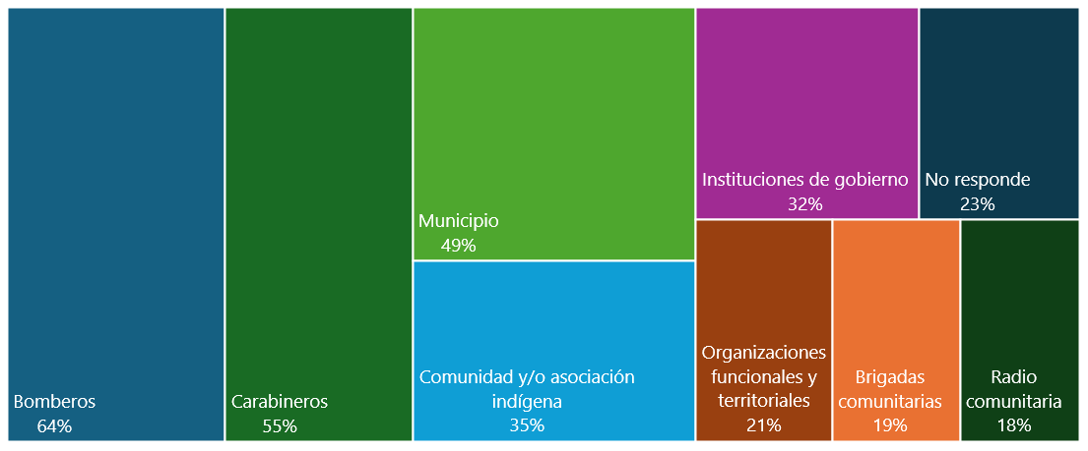
Actores claves del territorio ante emergencias

Slide 77
Existencia de protocolo ante crisis

Slide 78
Estrategias de mitigación de los efectos de crisis de los emprendimientos indígenas Tiene un protocolo sanitario

Slide 79
Estrategias de mitigación de los efectos de crisis de los emprendimientos indígenas ¿Se encuentra en una zona de riesgo?

Slide 80
Estrategias de mitigación de los efectos de crisis de los emprendimientos indígenas Primeros auxilios.

Slide 81
Estrategias de mitigación de los efectos de crisis de los emprendimientos indígenas ¿Posee una zona segura?

Slide 82
Comunas con mayor afluencia turística (número de turistas recibidos en temporada alta)

Slide 83
Número aproximado de turistas atendidos en temporada alta.

